Slide 1






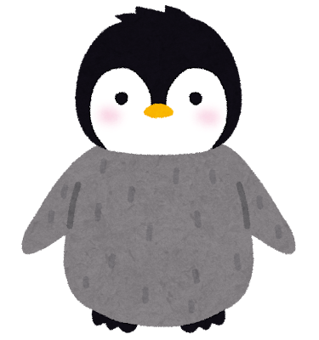
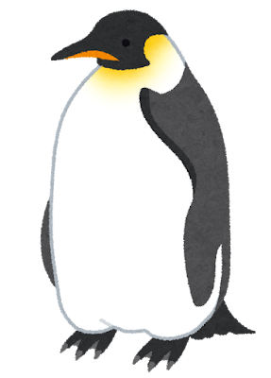
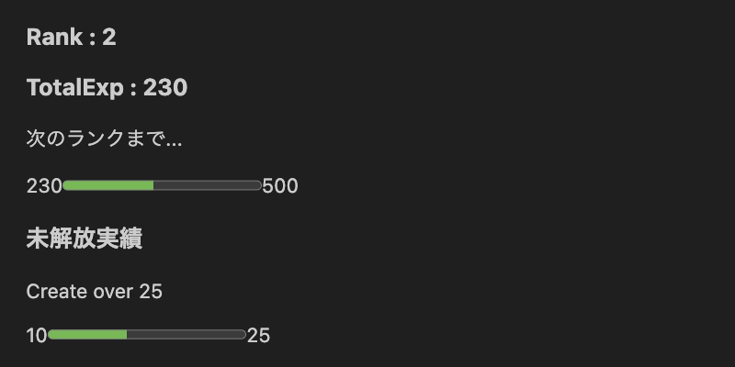
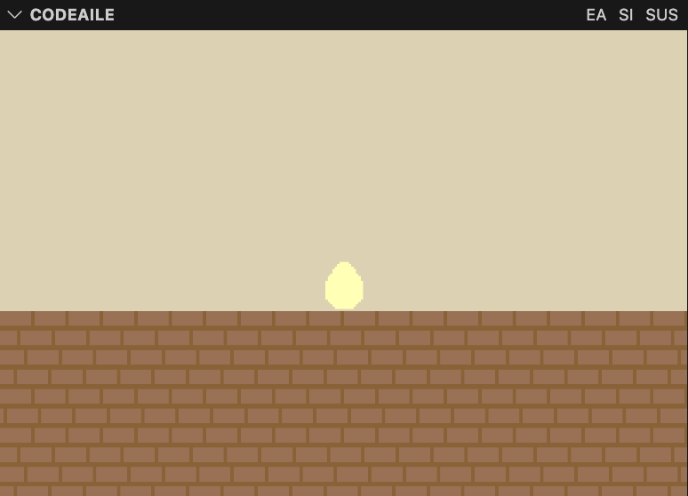
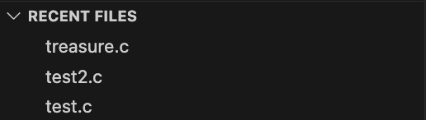
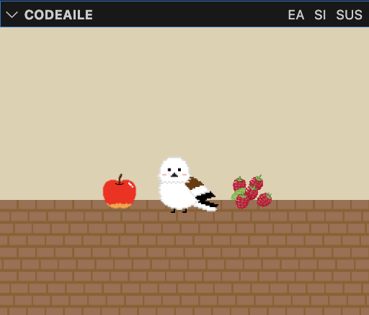
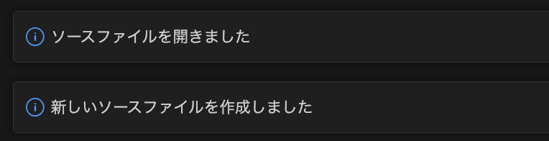
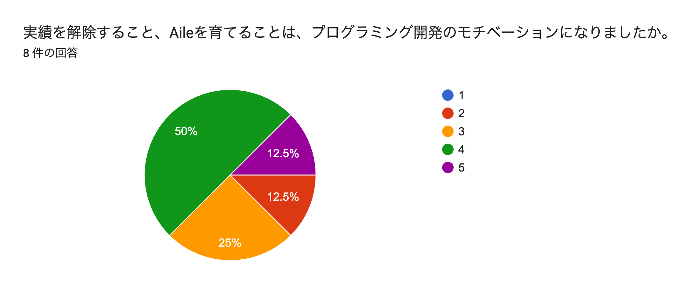
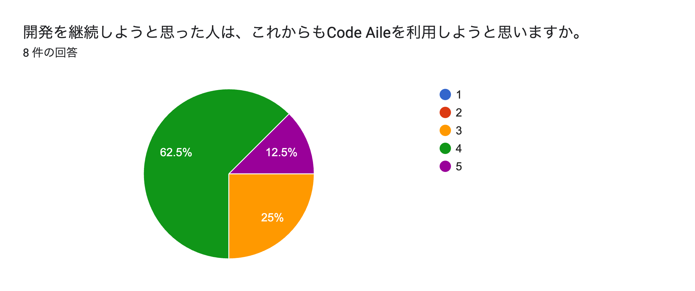
プログラミング習慣化のための
バーチャルペットを育成するVSCode拡張機能の提案
京都産業大学 玉田研究室 次原 蒼司, 玉田 春昭
背景
初学者はプログラミングの好き嫌いに拘らず、開発を継続的に行うモチベーションを維持することは難しい。
「バーチャルペットの育成」という、ゲーミフィケーションを取り入れることでモチベーションを維持できる環境を提供する。
習慣化の要件
達成感とフィードバック
導入方法・利用方法が容易
ユーザーが開発を行う中で解除できる実績システムを導入し、ペットが成長する様子をユーザーに見せることで、視覚的フィードバックと達成感を与える。
一般的な拡張機能と同様に、
Visual Studio Marketplaceで提供する。
また、ユーザーがペットに対して明示的に行う操作は少ない。
成長
機能
実行画面イメージ
その他
成長前
サイドバーを部屋に見立てて、育成するキャラクター(Aile)を配置する。
実績を解除することでユーザーランクを上げ、Aileを進化させる。 (EAボタン)
達成した実績数によって、部屋に飾れるアイテムが追加される。
ランクと実績の進捗・解除した実績を一覧で見ることができる。(SUSボタン)
最近開いたファイルの一覧表示
実績に関連した操作のメッセージ表示
成長後
結果とまとめ
プログラミング初学者に開発を習慣化させるためのVSCode拡張機能「Code Aile」を開発した。
アンケート結果より、バーチャルペットの育成と実績を解除することは、ユーザーに達成感と視覚的フィードバックを与え、開発を継続するモチベーションになる事が分かった。
改善点として、
操作毎のメッセージ表示が煩わしい
次に目指すべき目標を明示する
Aileが自動で進化する様になると良い
など主にUI面での意見が多く寄せられた。

